Slide 1
Webpage Saliency
张绍磊

Slide 2
摘要
着重研究了人类在查看网页时如何部署他们的注意力，并首次提出了一个旨在预测网页显着性的计算模型。
数据集由149个网页和来自11个自由浏览网页的主体的眼动追踪数据构建而成。
我们建议使用多核学习（MKL）来实现各种功能映射的强大整合。 实验结果表明，该模型在预测网页显着性方面优于其他模型。

Slide 3
网页显着性数据集
149幅截图。
以全屏模式在Chrome浏览器中呈现的网页屏幕截图以1360×768像素的分辨率从互联网上的各种来源收集。
根据文字和图片的不同构成，这些网页被分类为图画，文字和混合，每个类别包含约50幅图像。
图片：一张主要图片或几张大型缩略图图片占用的网页，通常文本较少。 此类别中的示例包括照片分享网站和将其产品放入主页的公司网站。
文本：包含高密度信息文本的网页示例包括维基百科，新闻网站和学术期刊网站。
混合：混合缩略图和中等密度文本的网页。 例如在线购物网站和社交网站。

Slide 4
实验
受试者年龄在21岁到25岁之间的11名学生（4名男性和7名女性）参加了数据收集。他们都是有经验的互联网用户。
眼睛追踪受试者坐在黑暗的房间里，头部位于距离电脑屏幕60厘米的位置上。
屏幕的分辨率为1360×768像素。使用非侵入性Eyelink 1000系统以1000Hz的采样率单眼记录眼动数据。使用9点网格法进行校准。
对于每个试验，图像以随机顺序呈现5秒。指示受试者自由浏览网页，并通知他们每个网页有5秒。通过键盘按键启动下一次试验。

Slide 5
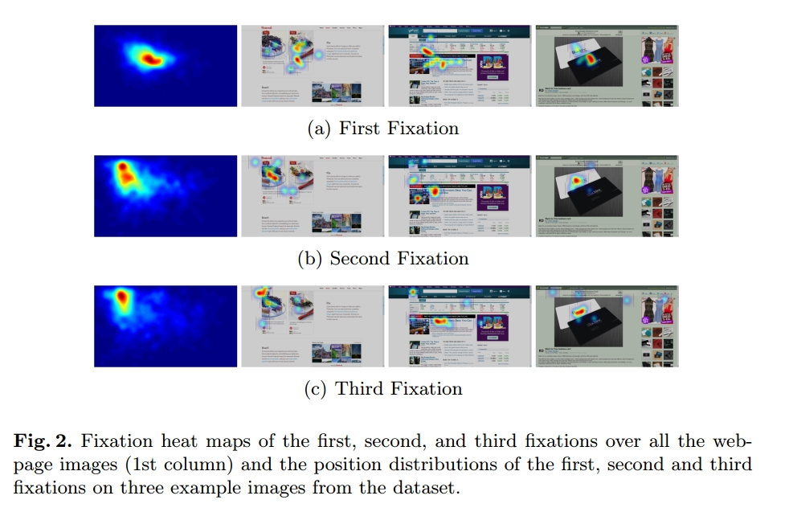
通过观察他们的注视热图来分析从11位受试者收集的眼注视数据。 通过将2D高斯滤波器卷积在从数据集中的所有图像或一个特定类别收集的注视点上来生成注视热图。 在这项工作中，使用标准偏差为25像素的高斯滤波器来平滑注视点并生成地图。 这个尺寸近似于人眼中心凹区域的大小（在我们的实验装置中，1个视觉角度接近50像素）。

Slide 6
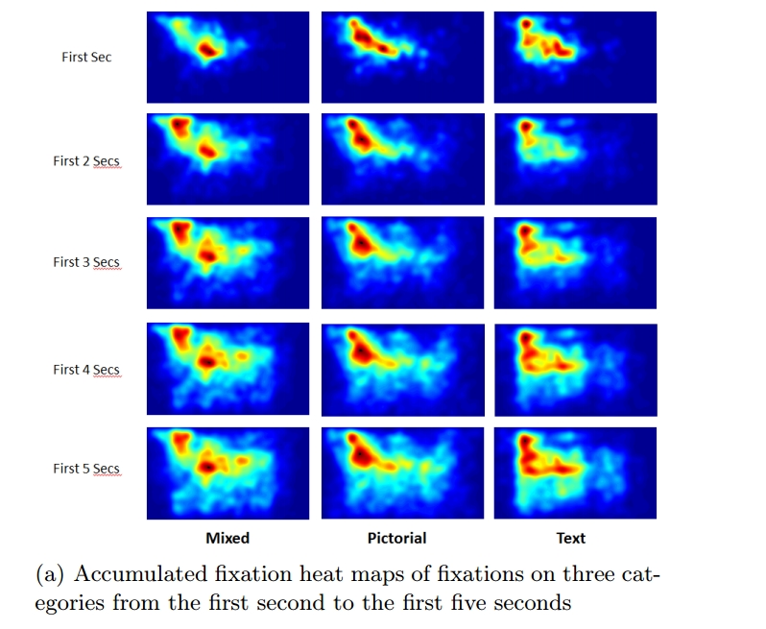
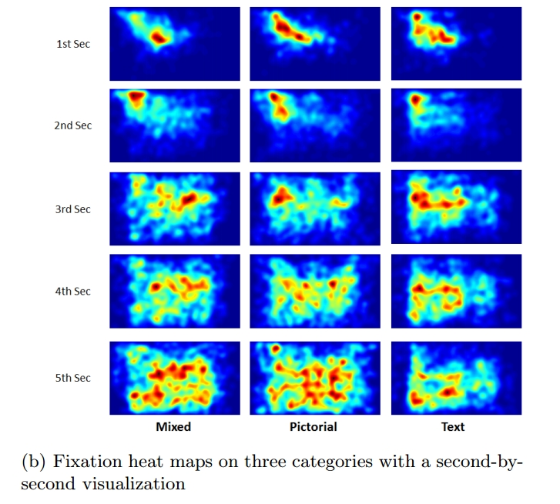
位置偏差：可视化中左上角区域的位置偏差很明显。 从图2中我们可以看到，大部分的第一，第二和第三种固定物落在这个区域。 更具体地说，第一固定点倾向于位于略靠左上角的中心位置，第二固定点和第三固定点通常落在从中心到左上角的轨迹上。 从图3中，我们可以进一步观察到，这种左上偏差在前三秒的所有三类中都很常见。

Slide 7
对象和文本偏好：通过查看每个单独网页上的眼睛固定分布，我们发现前几个固定通常落在靠近中心或左上区域的大型文本，徽标，面部和对象上（图2，第2 到第4栏）。
类别差异：从图3中，我们观察到，在所有类别中，注视在头两秒内倾向于在中心和左上角区域聚集，并在第三秒后开始多样化。 来自“文本”类别的网页在第4秒和第5秒显示中间左侧和左下角区域的偏好，而其他两类中的视频更均匀地分布在所有位置。

Slide 8
显著性模型
原始的Itti-Koch显着性模型使用金字塔中心环绕计算和gabor滤波器从图像计算多尺度强度，颜色和方向特征图，然后在归一化后将这些图组合成一个显着图。
在我们的模型中，我们通过添加阈值化的中心环绕滤波器来进一步优化这种多尺度表示，以消除表示中的边缘伪影。 边缘伪影是由中心环绕/ gabor滤波引起的物体周围的散射响应（特别是对于低空间频率的滤波器）。 额外的阈值中心过滤器主要是为了抑制这些误报，并使响应集中在物体上。

Slide 9
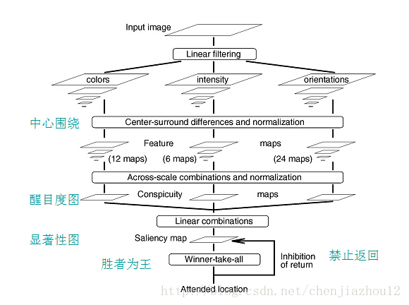
Itti-Koch显着性模型
首先输入一张彩色图片，采用高斯金字塔对该图片进行下采样，生成9张尺度图，其中尺度0表示该尺度图像与原图像的像素面积比例是1：1，尺度8表示该尺度图像与源图像面积为1：256。“Center-surround” difference operations，即中央周边差操作，是根据人眼生理结构设计的。人眼感受野对于视觉信息输入中反差大的特征反应强烈，例如中央亮周边暗的情况、中央是绿色周边是红色的情况等，这都属于反差较大的视觉信息。在高斯金字塔中，尺度较大的图像细节信息较多，而尺度较小的图像由于高斯平滑和减抽样操作使得其更能反映出局部的图像背景信息，因而将尺度较大的图像和尺度较小的图像进行跨尺度减操作（across-scale），能得到局部中心和周边背景信息的反差信息。跨尺度减的具体算法如下：通过将代表周边背景信息的较小尺度的图像进行线性插值，使之与代表中心信息的较大尺度的图像具有相同大小，然后进行点对点的减操作，即中央周边差操作，这样的跨尺度减操作使用符号Θ表示。对每个特征通道的高斯金字塔进行中央周边差操作，依次检测图像中的特征不联系性，即中心和周边背景信息反差对比强烈的区域，很好地模仿了视网膜上探测突出目标的生理机制。
在模型中，代表中心信息的图像尺度c取c∈{2,3,4}，代表周边背景信息的图像尺度s取s=c+δ，其中δ∈{3,4}，从而在每个特征通道里可以产生6个尺度对，即{2-5,2-6,3-6,3-7,4-7,4-8}，在每个特征通道可以产生6张中央周边差结果图，所以7个通道共有42张中央周边差图，中央周边差结果图在该模型中被称为特征图（Feature Map）。

Slide 10
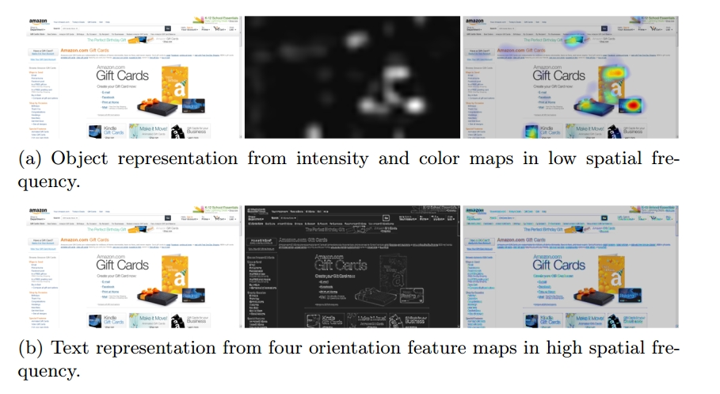

Slide 11
在我们的实现中，我们使用Derrington-Krauskopf-Lennie（DKL）色彩空间[8]从网页图像提取强度，颜色和方向特征。 DKL色彩空间是使用三种类型的视网膜锥体的相对激发而在生理学上定义的，并且其在显着性预测方面的性能优于RGB色彩空间。
为了计算多尺度特征图，我们使用六层金字塔图像，并且我们在输入图像上应用中心环绕滤波器和方位为0°，45°，90°，135°的gabor滤波器。通过这种方式，在7个通道上总共产生了42个多尺度特征图（DKL色彩空间生成3个特征图：1个强度和2个彩色图，并且在这3个通道上应用中央环绕滤波器;此外，在强度图上的4个方向过滤器结果4个方向图，因此图像金字塔的6个等级导致总共42个特征图）。

Slide 12
人脸检测
从上面的数据分析中，我们发现，在查看网页时，与眼睛，脸部和上身等人类相关的特征也会引起人们的强烈关注。 因此，我们通过人脸和上身检测生成单独的人脸图。 这里使用上身检测器来增加不同场景下人脸检测的稳健性。

Slide 13
位置偏差
网页显着性中的位置偏差包括中心偏差和左上偏差。 在我们的实施中，所有网页的累计注视图超过5秒则被用作位置偏差，并且在回归中被视为一个独立的图。

Slide 14


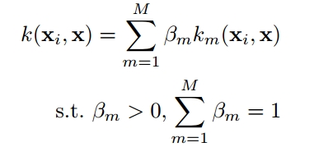
多核学习的特征集成
我们使用多重核心学习（MKL）进行回归，并将所有功能图集成在一起以预测网页上的注视。 MKL是一种结合支持向量机（SVM）的多个内核而不是一个的方法。 假设我们有N个训练对
其中xi表示包含一个特定位置上的每个特征映射的值和yi 属于(-1,1)的特征向量,表示在同一位置是否有眼睛注视。 它们上的SVM模型将判别函数定义为：
其中α代表双变量，b是偏差，k（xi; x）是内核。 m是标准SVM中每组核心的下标。
MKL以其最简单的形式考虑M个内核的组合：

Slide 15
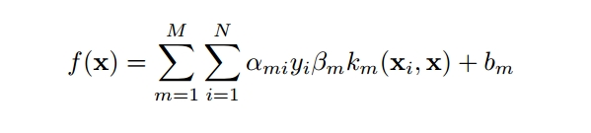

然后，我们在向量化输入图像x上的最终判别函数是
我们在我们的模型中使用simpleMKL算法来解决这个MKL问题，然后可以通过以下方式获得每个位置或最终显着性图S上的视力固定的概率
其中g是用于平滑显着图的高斯掩模。

Slide 16
结论
构建了一个网页显着性数据集，其中包含来自各种网络资源的149个网页，并从11个主题收集眼睛跟踪数据，以便自由查看图像。
通过整合多尺度低级特征表示以及先前观察到的网络观看行为来学习显着性模型。 MKL被用作功能强大集成的计算技术，而不用假设内核功能。 验证表明，与显着性预测中的最新技术相比，所提出方法的性能提高。

